Slide 1
Técnicas de desarrollo multiplataforma
Juan M Gómez
Contractor Software Engineer

Slide 2
¿Quién soy?
www.jmgomez.me
http://geeks.ms/blogs/jmgomez/
@_jmgomez_

Slide 3
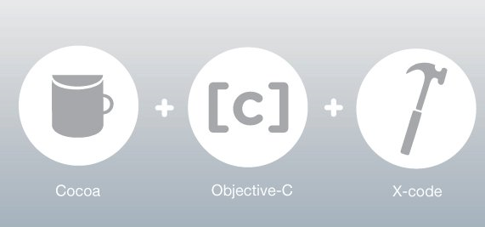

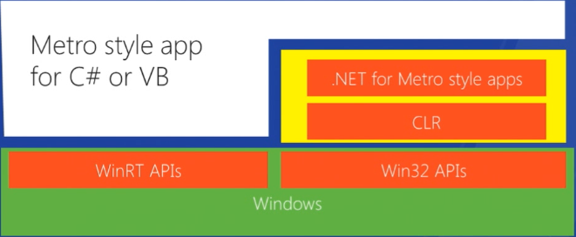
Desarrollo nativo: Lo que los fabricantes Ofrecen

Slide 4
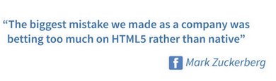
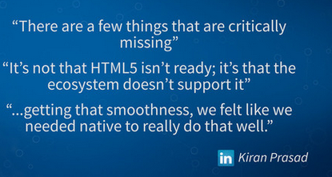
Html

Slide 5
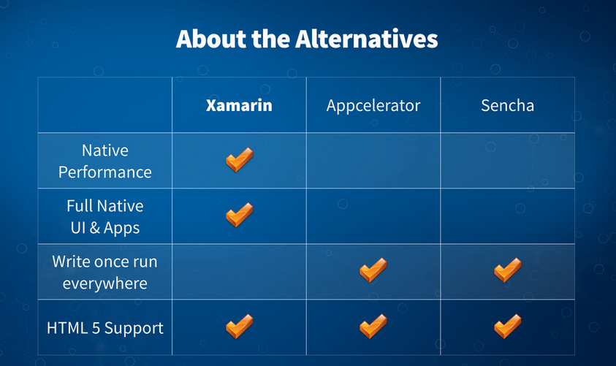
Desarrollo crossplatform

Slide 6
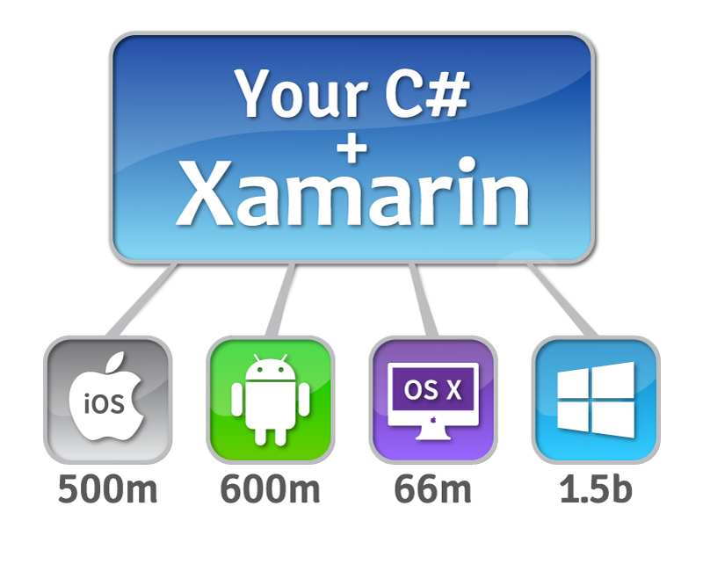
Xamarin

Slide 7
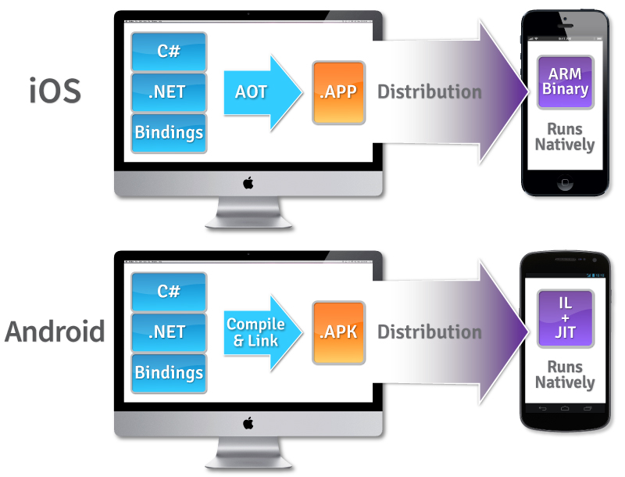
¿Cómo funciona?

Slide 8
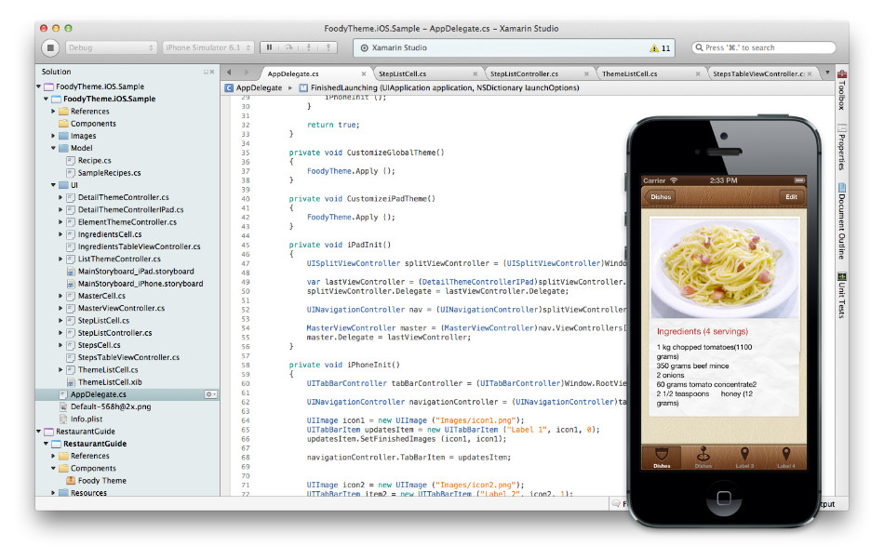
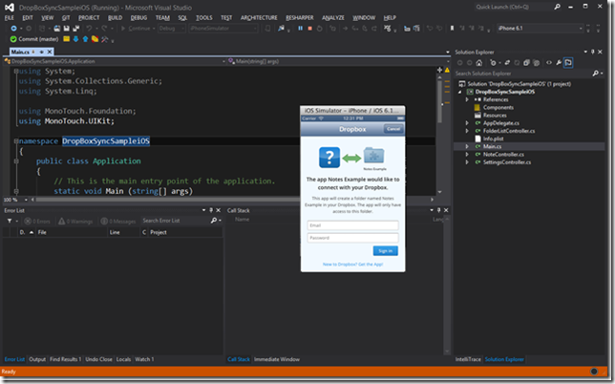
IDE
Xamarin Studio
Visual studio

Slide 9
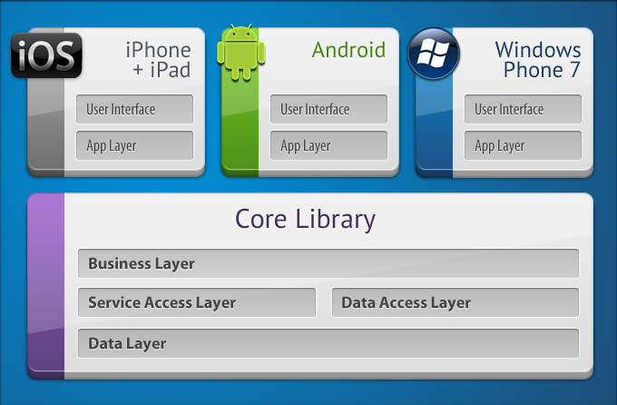
Desarrollo crossPlatform

Slide 10

MVVMCross
Stuart Lodge @slodge
http://slodge.blogspot.com.es/

Slide 11
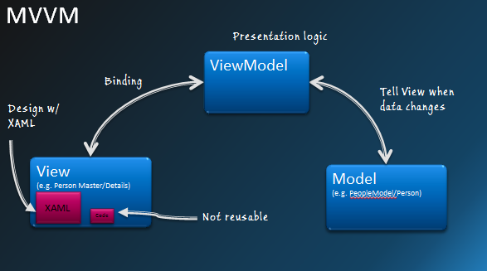
mvvm

Slide 12

Más que mvvm: Sistema de plugins

Slide 13
Sample: Task Manager
Show me the code!

Slide 14
Preguntas

Slide 15
¡Gracias por venir!

